Slide 1





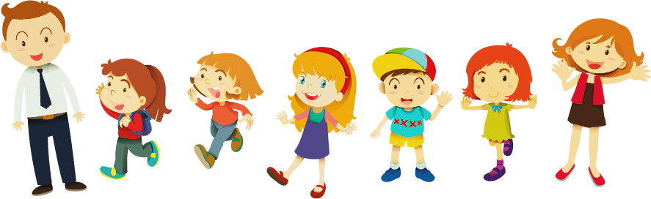

Giáo dục tập thể
Lớp 4A6

Slide 2

TÌM HIỂU CÁC LỄ HỘI ĐẦU XUÂN

Slide 3
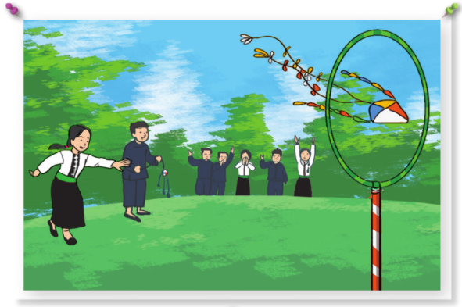
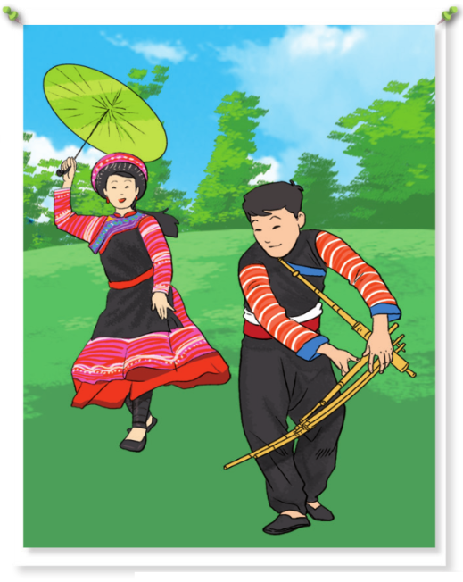
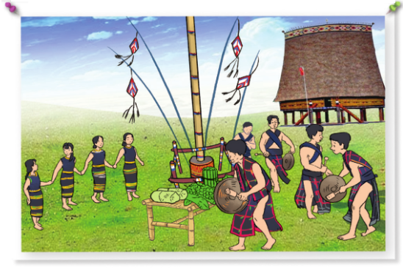

Slide 4
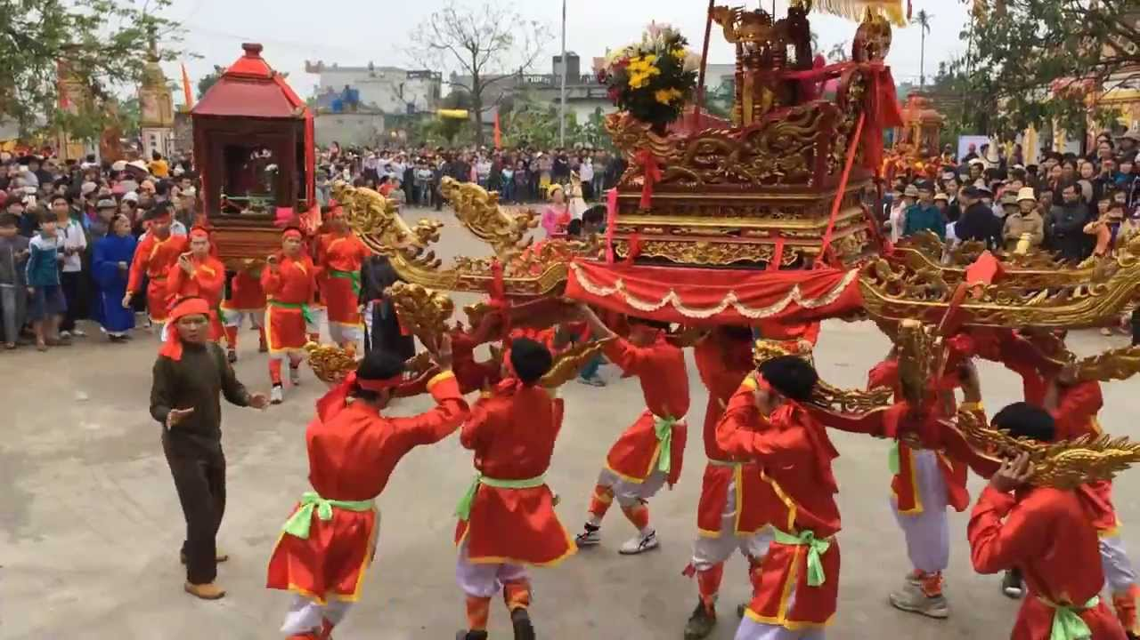

Slide 5
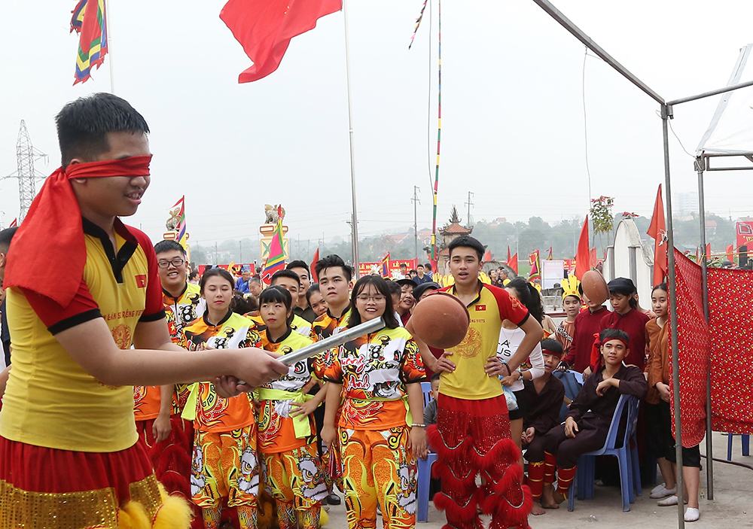

Slide 6
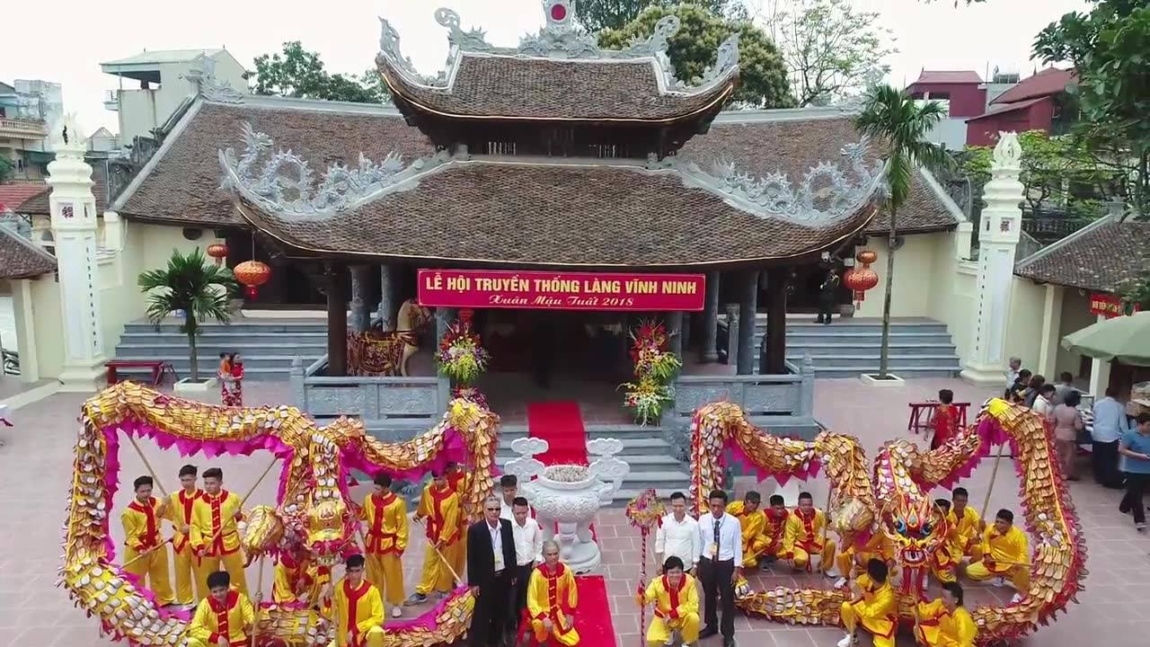
Các hoạt động khác diễn ra trong ngày hội làng 1.Múa rồng

Slide 7
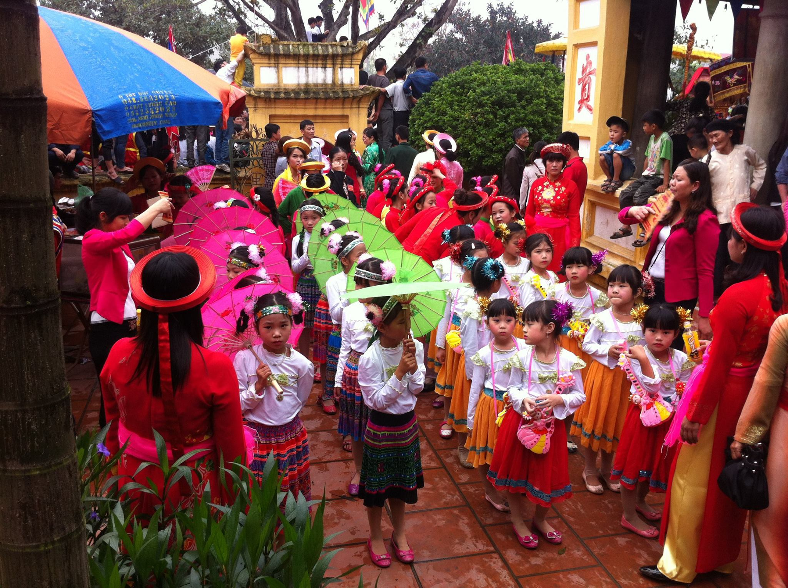
2. Múa sinh tiền

Slide 8
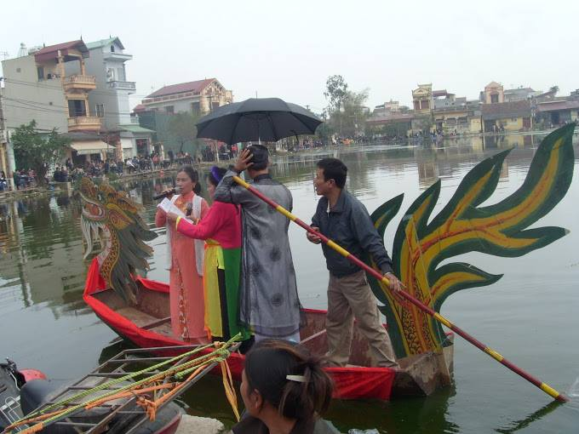
3. Hát quan họ

Slide 9
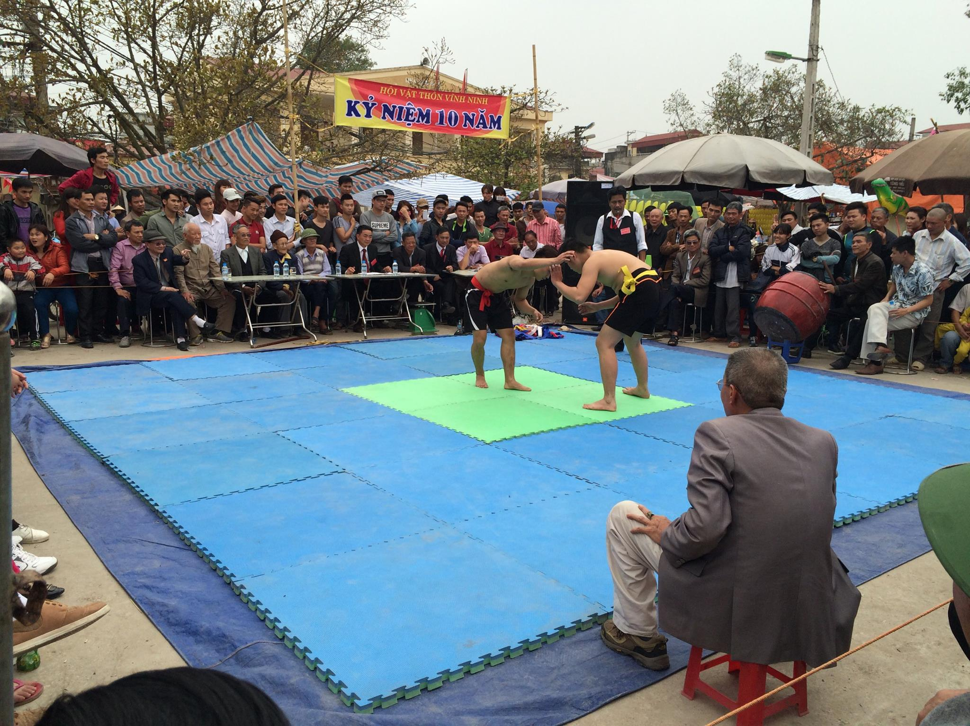
4. Thi đấu vật

Slide 10

Trò chơi 1: Ai nhanh nhất
(Kể nhanh tên các hoạt động diễn ra trong ngày hội làng)

Slide 11
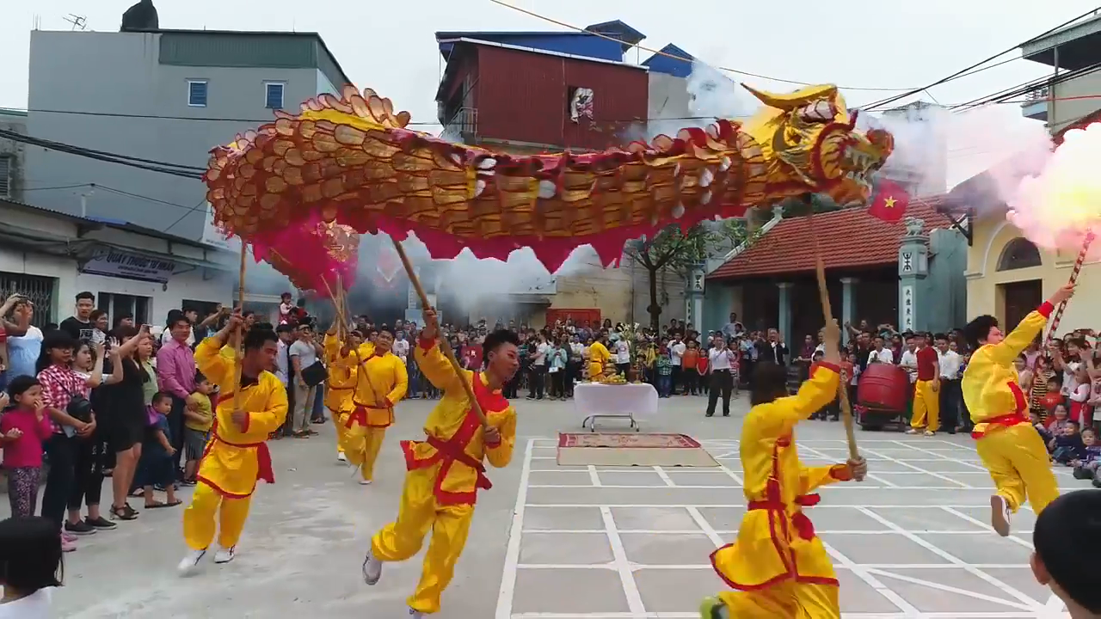
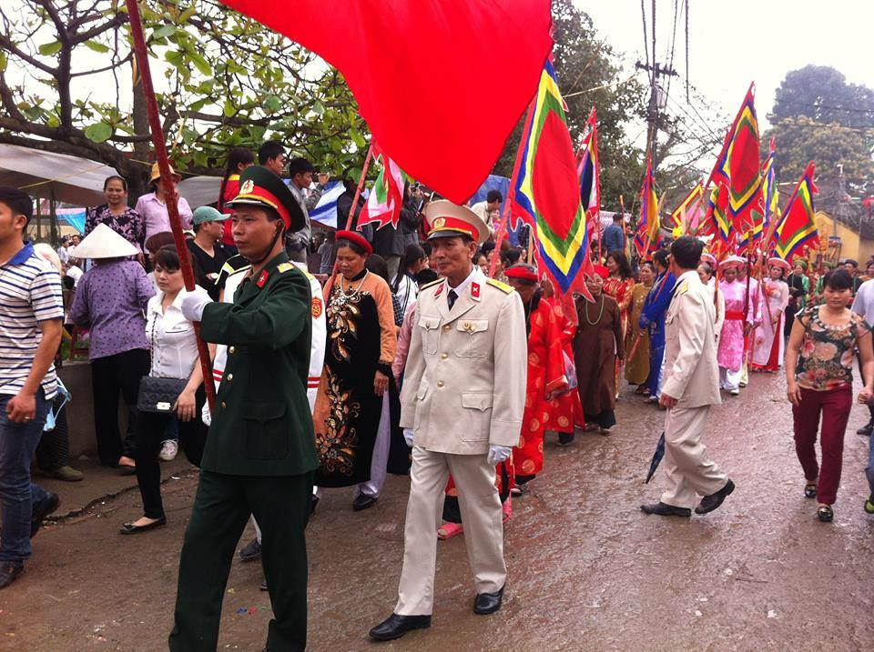
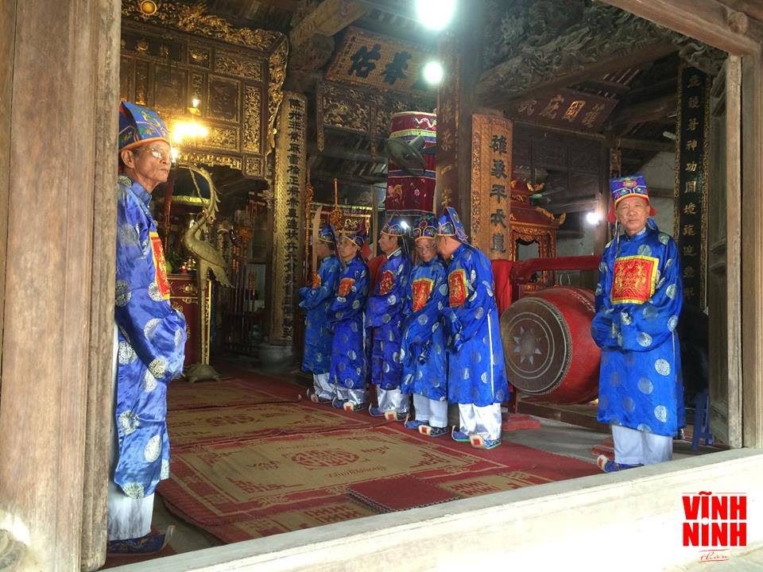
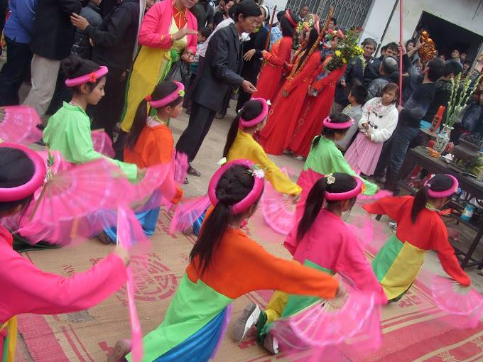

Slide 12
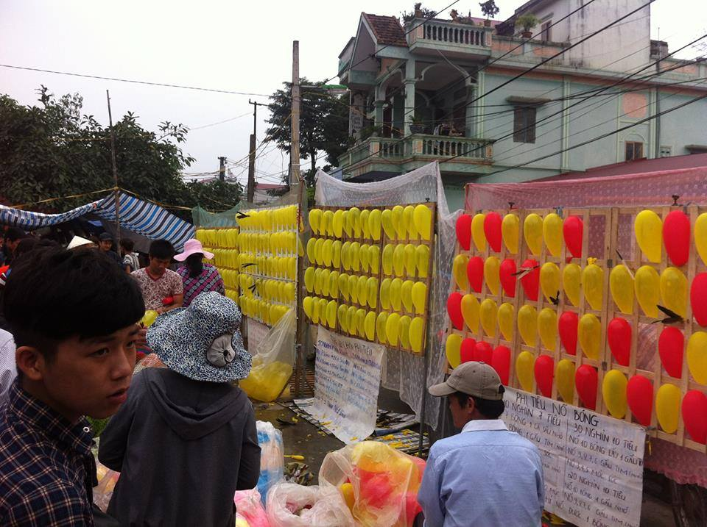
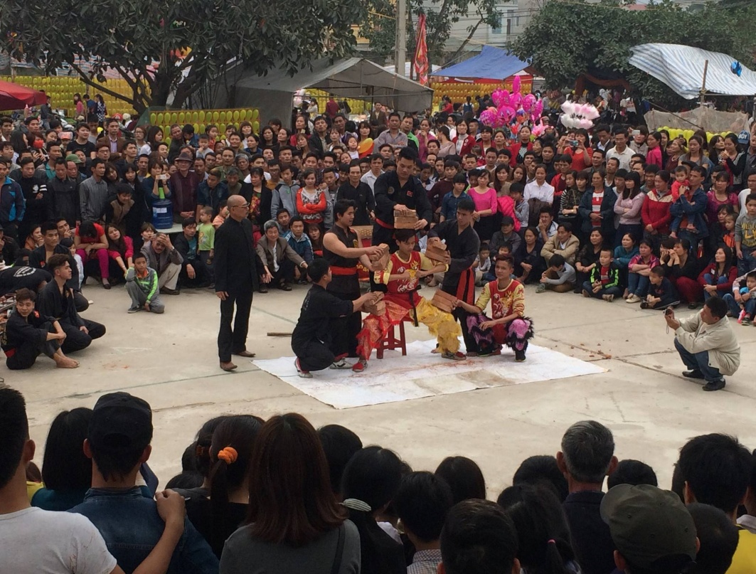
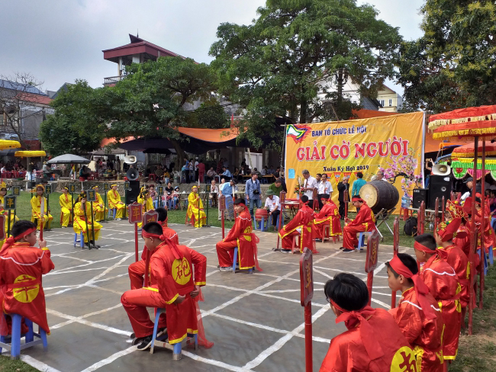

Slide 13

Chào tạm biệt các em

